Slide 1

Intégration Web
MMI 1 – CM#4 S2

Slide 2
Danielo JEAN-LOUIS
Michele LINARDI

Slide 3
Framework
Boite à outils
Permet de simplifier la vie des développeurs
Peuvent concerner plein de domaines de développement

Slide 4
Bootstrap
Outil gratuit et open source
Hébergé sur Github
Développé et maintenu par Twitter
Dernière version (2022) : 5.x.x
Source(s) :
https://getbootstrap.com/

Slide 5
Bootstrap
Très populaire (voir source)
Compatible avec les navigateurs modernes
Composé de fichiers CSS et javascript
  Possibilité d'utiliser le CSS uniquement
Source(s) :
https://getbootstrap.com/
https://www.awwwards.com/websites/bootstrap/ - Exemples site faits avec bootstrap

Slide 6
Bootstrap
Framework complet et robuste
  Limite le nombre de bugs
  Gère tout de la typographie aux blocs
Gère le responsive design
Source(s) :
https://getbootstrap.com/

Slide 7
Point technique – Responsive design
Désigne une approche du web
Ensemble de technologies :
  Images adaptatives
  Un code HTML pour toutes les versions du site
  Adaptation du site du mobile au PC
Source(s) :
https://www.alsacreations.com/article/lire/1615-cest-quoi-le-responsive-web-design.html
http://lehollandaisvolant.net/tuto/responsive-css
https://developer.mozilla.org/fr/docs/Apprendre/CSS/CSS_layout/Responsive_Design

Slide 8
Bootstrap
Permet de développer des sites web sans connaissances en design
  Idéal pour les budgets limités
Les designers peuvent créer des thèmes pour bootstrap
Source(s) :
https://getbootstrap.com/

Slide 9
Bootstrap
Contient un ensemble composants en tout genre : bannière, bouton, popup…
  Avec une direction artistique
Propose un système de grilles à 12 colonnes
Source(s) :
https://getbootstrap.com/

Slide 10
Système de grille
Sépare la page web en 12 colonnes
Chaque bloc peut prendre entre 1 – 12 colonnes
Chaque bloc peut être séparé en 12 colonnes
  etc.
Source(s) :
https://getbootstrap.com/
https://getbootstrap.com/docs/5.2/layout/grid/#content

Slide 11
Système de grille
Les colonnes sont séparées par des gouttières
  La taille peut être modulée
Source(s) :
https://getbootstrap.com/
https://getbootstrap.com/docs/5.2/layout/grid/#content

Slide 12
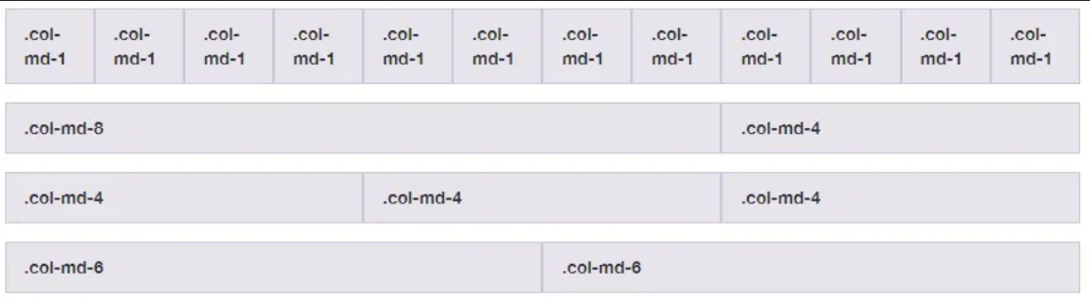
Système de grille
Avec le système de grilles, les possibilités sont infinies !
Source(s) :
https://getbootstrap.com/
https://getbootstrap.com/docs/5.2/layout/grid/#content

Slide 13
Système de grille - Règles
Le parent de la grille totale doit avoir la classe CSS "container"
Chaque ligne de colonnes doit avoir la classe CSS "row"
La somme de la largeur des colonnes doit toujours faire 12
Source(s) :
https://getbootstrap.com/
https://getbootstrap.com/docs/5.2/layout/grid/#content

Slide 14
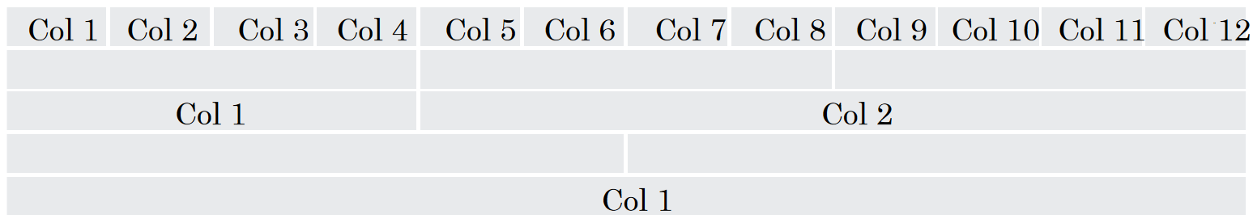
Système de grille - Règles
.container
.row
Source(s) :
https://getbootstrap.com/
https://getbootstrap.com/docs/5.2/layout/grid/#content

Slide 15
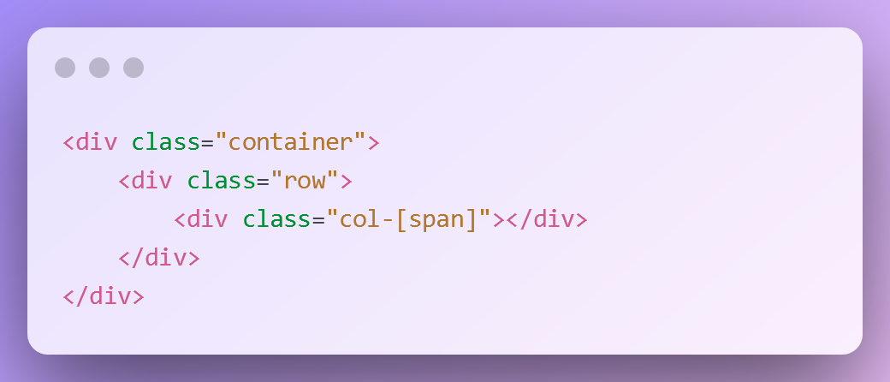
Système de grille - Règles
[span] est à remplacer par le nombre de colonnes que doit prendre le bloc
Source(s) :
https://getbootstrap.com/
https://getbootstrap.com/docs/5.2/layout/grid/#content

Slide 16
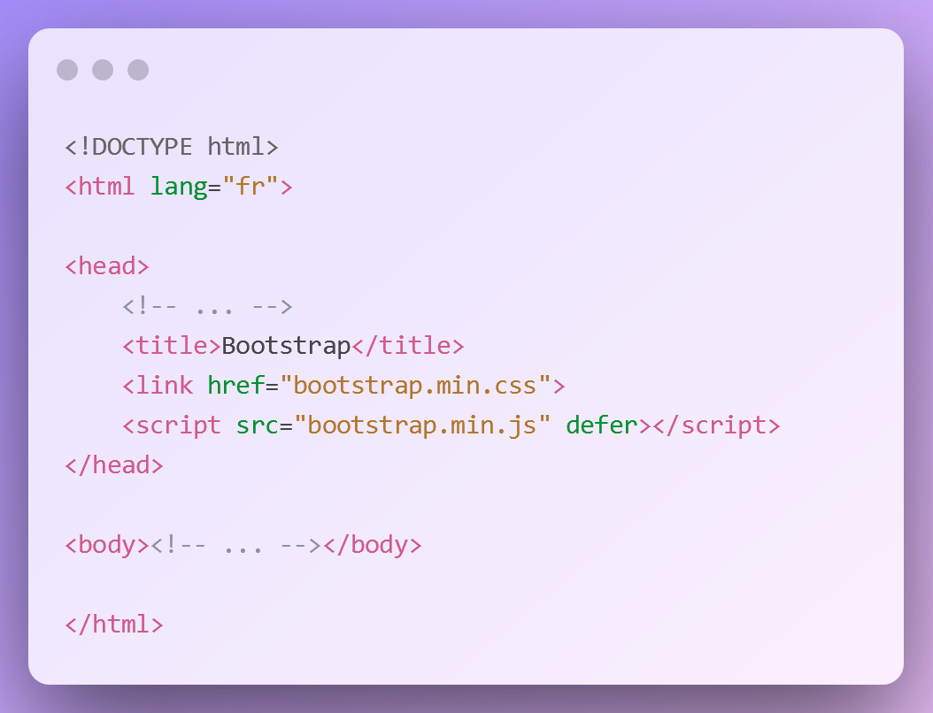
Utilisation du framework
L'essentiel pour développer un site bootstrap
(le javascript est facultatif pour rappel)

Slide 17
Limites
Ne fonctionne qu'avec un design bootstrap
  N'utilisez pas bootstrap si le designer n'y a pas pensé pour son design
Très verbeux
  Crée énormément d'imbrications de balises HTML

Slide 18
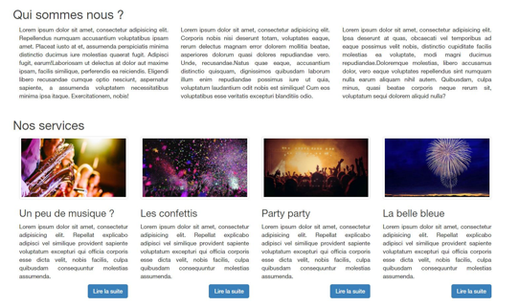
Livecode

Slide 19
En résumé
Gros fichier CSS permettant de faire des beaux sites sans connaissances en design
Gère le système d'administration de la SAE 203
Source(s) :
https://getbootstrap.com/

Slide 20
Questions ?

